Slide 1
Числа от 1 до 20
Выполнила: Полина Л.В.
учитель МБОУ СОШ № 19
г. Новосибирск

Slide 2
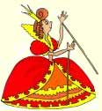
Царица Математика приглашает нас в свою замечательную страну.
Она прислала нам новый учебник с интересными заданиями.

Slide 3
Откройте учебник, найдите условные обозначения.
Какие знаки встречались нам в 1 классе?
Какие знаки вам незнакомы?
Как вы думаете почему выбран такой знак?
Как вы его назовёте?

Slide 4
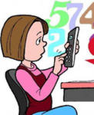
На странице 2 прочитайте название раздела учебника.
Догадайтесь, что будем изучать в этом разделе.
Проверим, правильно ли мы предположили.
Прочитайте, что мы узнаем и чему научимся.
Правильно ли вы предположили?

Slide 5
Рассмотрите внимательно рисунок на странице 2.
Что на нём изображено?
Сколько в этом зале рядов?
Сколько в ряду мест?
В каких рядах нет свободных мест?
Какие ряды остались свободными?

Slide 6
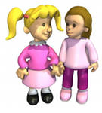
Какие места займут мальчик и девочка?
Почему?
Смогут или нет сесть 2 мальчика на последний ряд? На предпоследний? Объясните свой ответ.
Коля с Олей зашли в зал. Они хотят сесть вместе. На какой ряд они смогут сесть?
Сколько зрителей ещё не сели на свои места? Как лучше их сосчитать?
Сколько зрителей может сесть на восьмой ряд?
Как получили число 6?
Сколько свободных мест в последнем ряду? Как узнали?

Slide 7
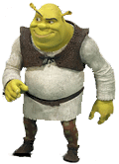
Решите примеры , поставь ответы в порядке возрастания, и вы узнаете какой мультфильм будут смотреть дети.
2+2+3 (К)
7-5+4 (Е)
10-3-2 (Р)
6+3-7 (Ш)

Slide 8
Математический диктант
Найдите сумму чисел 5 и 4.
Чему равна разность чисел 9 и 7?
На сколько увеличили 3 и получили 9?
К какому числу нужно прибавить 5, чтобы получилось 8?
Суммой каких одинаковых слагаемых можно заменить число 8?
Какое число нужно вычесть из 10, чтобы получилось 3?
Я задумала число, вычла из него 6 и получила 2.
Какое число я задумала?
8. Вычитаемое 4, разность 6. Чему равно уменьшаемое?
9. На сколько 9 больше 7?

Slide 9
Самопроверка
9
2
На 6
3
4 и 4
7
8
10
На 2

Slide 10
На странице 4 прочитайте текст под знаком «Начало урока».
Что мы будем делать сегодня на уроке?
Кто может сформулировать тему урока?

Slide 11
Работа с учебником
С.4 №2
Посмотрите на задание, что мы будем повторять, когда будем его выполнять?
Посмотрите на задание на полях. На какие 2 группы можно разделить эти записи?
С.4 №8
Как называются эти фигуры?
Какая фигура может быть лишней? Почему?
Как вы думаете, понравилась ли ваша работа Шреку?
Всаньте те ребята, кому Шрек сказал бы: «Молодец,ты здорово считаешь!»

Slide 12
Минутка чистописания

Slide 13
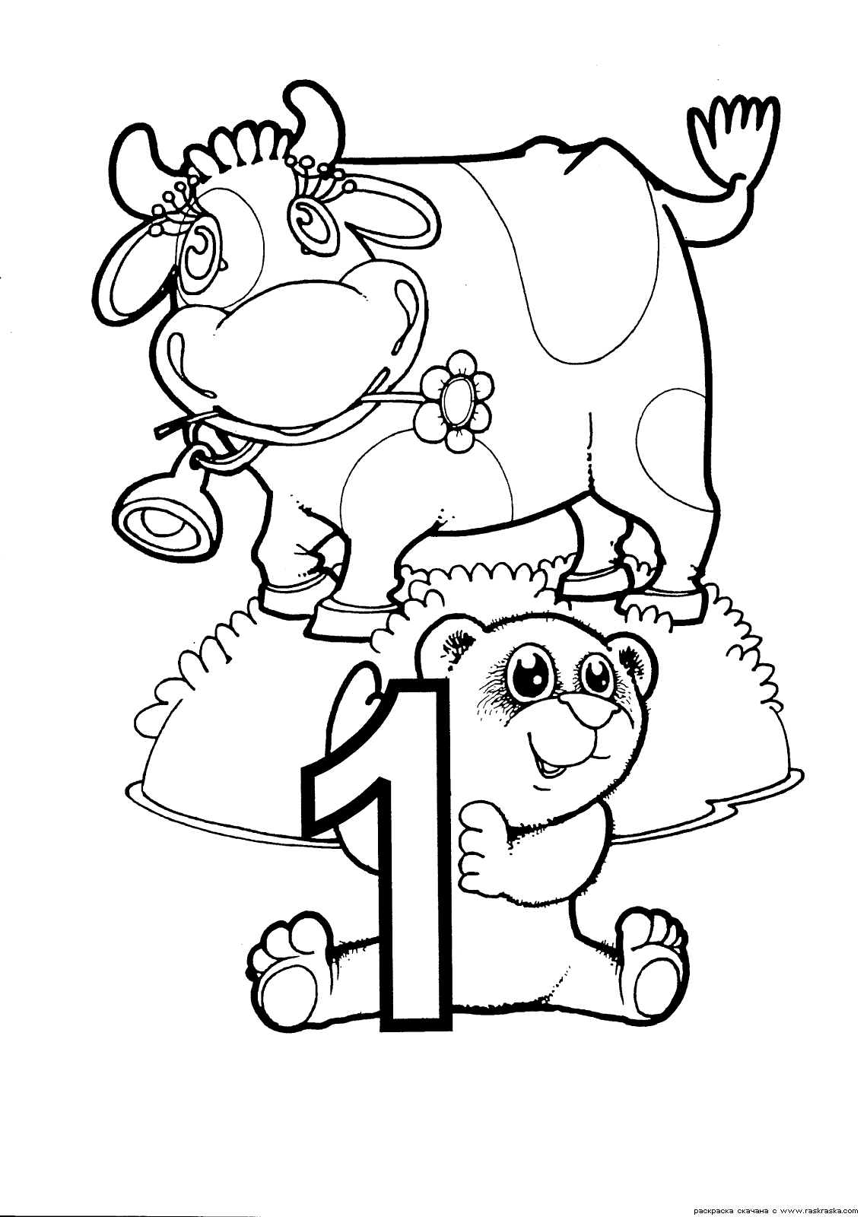
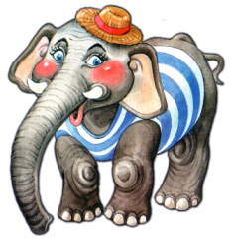
Сколько солнышек за тучкой, Сколько стержней в авторучке, Сколько у слона носов, Сколько на руке часов, Сколько ног у мухомора И попыток у сапёра, Знает и собой гордится Цифра-столбик…
РАСПЕЧАТАТЬ

Slide 15
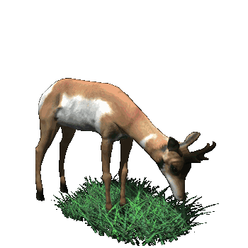
ФИЗМИНУТКА
Антилопе каждый день
Поразмяться всё не лень.
Встанет рано поутру,
Скачет быстро по двору,
Головой своей качает,
Повороты выполняет.

Slide 16
Работа с учебником
С.4 №1
Что мы будем повторять, выполняя это задание?
Прочитайте задание. Что значит «в порядке увеличения»?
Запишите числа самостоятельно.
Выполните второе задание самостоятельно.
Оцените свою работу.
«!»- всё выполнено верно
«+» - есть незначительные ошибки, неточности, но в целом верно
«-» -много ошибок, материал не понят, идти дальше нельзя

Slide 17
Работа с учебником
С.4 № 4
Прочитайте задачу.
Назовите условие задачи.
Прочитайте вопрос задачи.
Назовите решение задачи.
Почему задача решается сложением?
Запишите решение и ответ задачи в тетрадь.
Измените вопрос задачи так, чтобы она решалась действием вычитания.

Slide 18
Работа с учебником
С.4 №5
Прочитайте задачу.
Кто понял как решать задачу?
Можем ли мы сразу ответить на главный вопрос задачи?
Что для этого надо знать?
Запишем задачу кратко.

Slide 19
Как узнать, сколько тетрадей у Васи?
А теперь можно узнать, сколько у него тетрадей осталось?
Было - | 5+5
Отдал- | 2т
Осталось- | ?

Slide 20
Рефлексия
Оцените свою работу на уроке.
«!»- всё выполнено верно
«+» - есть незначительные ошибки, неточности, но в целом верно
«-» -много ошибок, материал не понят, идти дальше нельзя

Slide 21
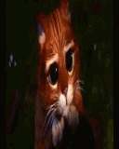
Итог
Какие темы мы сегодня повторяли на уроке?
Что показалось особенно трудным?
Кого вы хотите поблагодарить за помощь на уроке?

